Slide 1
Profielwerkstuk college 1
Hoofd- en deelvragen
2015 - 2017

Slide 2
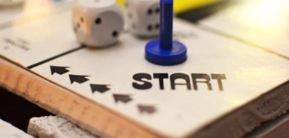
Introductie
Specificeren van het onderwerp
Het belang van een geschikte hoofdvraag
Benodigde deelvragen

Slide 3
Het onderwerp kiezen
‘Ik wil iets doen over….’ ‘Ik vind ….. een interessant vak’ ‘Over…. wil ik wel meer te weten komen’
‘En dan wil ik graag kijken naar …. en ….
en … en …’
EN DAN?

Slide 4
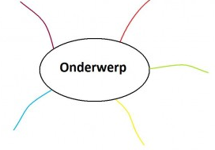
Het onderwerp afbakenen
Oriënteren
Noteren / aanpassen / verfijnen
Internet / mediatheek / bibliotheek
Sneeuwbalmethode

Slide 5
Het onderwerp afbakenen tot een hoofdvraag
5 eisen bij een juiste hoofdvraag:
Niet te globaal
Duidelijk afgebakend
Eenduidig
Haalbaar
Open vraag

Slide 6
Oefening hoofdvraag
Kies de beste hoofdvraag van de volgende vragen. Probeer ook uit te leggen waarom dit de beste is.
Hoe privacygevoelig is Facebook?
Welke invloed heeft Facebook op middelbare scholieren?
Hoe heeft het Nederlandse klimaat zich ontwikkeld?
Welke invloed hebben internetreclames op mensen?
Hoe is de kerk ontstaan?
Is het slim om een huis te kopen?
Wat is de invloed van HALT-straffen op bestrafte jongeren?
Hoe worden medicijnen gemaakt?
Wat zijn de effecten van een gevangenisstraf?
Hoe word je een tv-ster?
Hoe kun je gezond eten?
Welke invloed heeft fitness op het lichaamsgewicht?

Slide 7
Deelvragen opstellen
5 eisen bij een geschikte deelvragen:
Ondersteunend bij de hoofdvraag
Logische volgorde
Geen overdaad aan deelvragen
Dezelfde eisen als de hoofdvraag
Niet te globaal
Duidelijk afgebakend
Eenduidig
Haalbaar
Open vraag

Slide 8
Opdracht
Vorm een duo. Dit mag klasoverstijgend
Kies twee vakken die jullie voorkeur hebben. Je kunt alleen kiezen uit de vakken uit onderstaand schema ALS jullie allebei het vak in jullie pakket hebben!
Teken in voor je eerste en tweede vakkeuze via…..
Geef ook een motivatie voor deze keuzes

